Slide 1
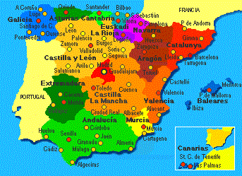
Másters Nacionales CTA
Isabel Buisán
ATECTA-ARAGÓN

Slide 2
¿ Qué es un máster?
Grado académico de postgrado que se realiza tras finalizar un grado universitario.
TIPOS
Oficiales: reconocimiento, homologación. Doctorado.
Propios: característico.
Públicos
Privados
Presenciales
Part-time/semi- presenciales
Online
http://formacion.liceus.com/publica/Titulospropios_titulosoficiales.pdf

Slide 3
IMPORTANTE TENER EN CUENTA:
Prestigio
Calidad/Precio
Profesorado
Bolsa de trabajo
Prácticas externas nacionales e internacionales
Subvenciones o becas
Porcentaje de ex- alumnos con trabajo ( % recuperación)

Slide 4
MÁSTERS PÚBLICOS
INICIACIÓN A LA INVESTIGACIÓN:
Máster Universitario en Iniciación a la Investigación en Ciencia y Tecnología de los Alimentos ( Zaragoza)
Máster Universitario en Universitario en Investigación en Veterinaria y Ciencia y Tecnología de Los alimentos (León)
Máster Universitario en Investigación y Biotecnología Agrarias ( Castellón)
Máster Universitario en Investigación en Ciencia, Tecnología y Control de los Alimentos.( Elche)
Máster Universitario en Investigación en Ciencia Animal y de Los alimentos ( Barcelona)

Slide 5
Máster Universitario en Iniciación a la Investigación en Ciencia y Tecnología de los Alimentos
Lugar: Zaragoza
Universidad de Zaragoza
Duración: 1 año. Clases por la tarde.
Comienzo: Septiembre-Octubre
Precio: Julio- Septiembre –Octubre. Alrededor de 2500-3000 euros.
http://wzar.unizar.es/servicios/maste/masteacces/matri/preci.html

Slide 6
Máster Universitario en Iniciación a la Investigación en Ciencia y Tecnología de los Alimentos
Requerimientos: Titulo Universitario.
Módulos:
Aplicación: http://www.unizar.es/secretaria_virtual.html . Junio-Julio-Septiembre.
Web:
http://titulaciones.unizar.es/ini-inves-cien-tec-alimentos/

Slide 7
Máster Universitario en Investigación en Ciencia Animal y de Los alimentos
Lugar: Barcelona
Universidad: Universidad Autónoma de Barcelona
Duración: 1 año
Comienzo: Octubre
Precio: 46,111 euros / crédito
Características: Mínimo de 15 . Máximo de 30 personas. Presencial . Mañana y tarde. Castellano e inglés. 60 créditos. Programa de movilidad.

Slide 8
Máster Universitario en Investigación en Ciencia Animal y de Los alimentos
Requerimientos: Exp.Acad ( 60%) + C.Vitae ( 30 %) + Inglés ( B2)10% . Entrevista con el tutor.
Módulos:
Aplicación: Abierta pre-inscripción desde el 16 de Enero.
Becas: http://www.uab.cat/web/informacion-academica-de-los-masteres-oficiales/la-oferta-de-masteres-oficiales/becas/calidad-de-alimentos-de-origen-animal-1345655939724.html?param1=1345648445837
Web: http://www.uab.cat/servlet/Satellite?cid=1096480309770&pagename=UAB/Page/TemplatePageDetallEstudisPOP&param1=1204531804437

Slide 9
MÁSTERS PÚBLICOS
INNOVACIÓN Y CALIDAD ALIMENTARIA:
Máster Universitario en Calidad y Seguridad Alimentaria.( País Vasco)
Máster Universitario en Calidad de Alimentos de Origen Animal. (UAB)
Máster Universitario en Universitario en Química Agrícola y Nuevos Alimentos ( UAM)
Máster Universitario en Desarrollo e Innovación de Alimentos.(UB)
Máster en Calidad y Seguridad Alimentaria ( Valencia)
Innovación en la Ind.Alimantaria ( Lleida)

Slide 10
Máster Universitario en Calidad de Alimentos de Origen Animal. (UAB)
Lugar: Barcelona
Universidad: Universidad Autónoma de Barcelona
Duración: 1 año
Comienzo: Octubre
Precio: 46,11 euros/ crédito
Características: Mínimo de 20 . Máximo de 30 personas. Presencial . Tardes. Castellano e inglés. 60 créditos. Programa de movilidad.

Slide 11
Máster Universitario en Calidad de Alimentos de Origen Animal. (UAB)
Requerimientos: Requerimientos: Exp.Acad ( 60%) + C.Vitae ( 30 %) + Inglés ( B2)10%
Módulos:
Aplicación: Abierta pre-inscripción desde el 16 de Enero.
Becas: http://www.uab.cat/web/informacion-academica-de-los-masteres-oficiales/la-oferta-de-masteres-oficiales/becas/calidad-de-alimentos-de-origen-animal-1345655939724.html?param1=1345648445837
Web: http://www.uab.cat/web/informacion-academica-de-los-masteres-oficiales/la-oferta-de-masteres-oficiales/informacion-general/calidad-de-alimentos-de-origen-animal-1096480309770.html?param1=1345648445837

Slide 12
Máster en Calidad y Seguridad Alimentaria ( Valencia)
Lugar: Valencia
Universidad: Universidad de Valencia
Duración: 1 año
Comienzo: Octubre
Precio: http://www.uv.es/fatwireed/userfiles/file/Instrucciones_matricula_14-15_v2.pdf
Características: 120 etcs. Facultad de farmacia. Presencial. Castellano. 40 plazas . Movilidad,

Slide 13
Máster en Calidad y Seguridad Alimentaria ( Valencia)
Requerimientos: Titulación y Curriculum.
Módulos:
Aplicación: Julio-Septiembre
Becas: http://www.uv.es/uvweb/universidad/es/estudios-postgrado/masteres-oficiales/matricula/tasas-exenciones-1285847056257.html
Web: http://www.uv.es/uvweb/universitat/es/masters-oficials-1285846159902/TextoLibre.html?id=1285846208533

Slide 14
Innovación en la Ind. Alimentaria ( Lleida)
Lugar: Lleida
Universidad: Escuela de Ingeniería Agraria técnica superior . Lleida.
Duración: 1 año
Comienzo: Octubre
Precio: 45,79 euros / crédito
Características: Catalán, Castellano , Inglés ( 10 %). Presencial . 60 créditos. 25 plazas. Movilidad.

Slide 15
Innovación en la Ind. Alimantaria ( Lleida)
Requerimientos: Titulación. CV. Calificaciones. Experiencia y Disponibilidad.
Modulos:http://www.masteralimentaria.udl.cat/es/pla-formatiu/pla-estudis-guies-docents.html
Aplicación: Marzo
Becas: http://www.masteralimentaria.udl.cat/es/beques-ajuts/index.html
Web: http://www.masteralimentaria.udl.cat/es/index.html

Slide 16
MÁSTERS PÚBLICOS
ESPECIALIZADOS:
Máster en seguridad y biotecnología alimentarias.( Burgos)
Máster Universitario en Biotecnología Industrial y Agroalimentaria.(Almería)
Máster Universitario en Agroalimentación (Interuniversitario).( Córdoba)
Máster Universitario en Economía Agraria, Alimentaria y de los Recursos Naturales. (UPM)
Máster Universitario en Ciencia y Tecnología de la Carne. ( Extremadura)
Máster Universitario en Enología.( Tarragona)

Slide 17
Máster en seguridad y biotecnología alimentarias.( Burgos)
Lugar: Burgos
Universidad: Universidad de Burgos
Duración: 1año
Comienzo: Septiembre-Octubre
Precio: 41,58 euros/crédito .
Características: Sin límite estudiantes. Movilidad. 60 etcs.

Slide 18
Máster en seguridad y biotecnología alimentarias.( Burgos)
Requerimientos: Titulación + Expediente
Modulos:http://www.ubu.es/titulaciones/es/master-biotecnologia/informacion-academica/plan-estudios
Aplicación: 1 Febrero -20 Junio
Becas: http://www.ubu.es/titulaciones/es/master-biotecnologia/destacados-master-seguridad-biotecnologia-alimentarias/becas-ayudas
Web:http://www.ubu.es/titulaciones/es/master-biotecnologia

Slide 19
Máster Universitario en Ciencia y Tecnología de la Carne. ( Extremadura)
Lugar: Extremadura
Universidad: Universidad de Extremadura
Duración: 1año
Comienzo: Septiembre
Precio: 41,14 euros / créditos.
Características: 60 ETCs, 15 plazas , Acreditación nivel A1 , B1.

Slide 20
Máster Universitario en Ciencia y Tecnología de la Carne. ( Extremadura)
Requerimientos: Titulación
Módulos:
Aplicación: 14 de Mayo – 17 Julio
Becas: http://www.unex.es/organizacion/servicios-universitarios/servicios/servicio_becas/funciones/becas
Web:http://estudios.universia.net/espana/estudio/uex-master-universitario-ciencia-tecnologia-carne-0

Slide 21
MÁSTERS PÚBLICOS
DIFERENTES RAMAS:
Biologia molecular y celular ( Zaragoza)
Quimica sostenible ( Zaragoza)
Máster Universitario en Condicionantes genéticos, nutricionales y ambientales del crecimiento y desarrollo ( Zaragoza)
Máster Universitario en Microbiología y Salud.( País Vasco)
Máster Universitario en Biología Molecular y Biomedicina.( Cantabria )
Máster Universitario en Biología Molecular y Celular( Madrid )
Máster Universitario en Calidad de Medicamentos, Cosméticos y Alimentos ( Barcelona)

Slide 22
MÁSTERS PRIVADOS
Máster en Gestión Integral de Empresas Alimentarias ( Madrid y Barcelona)
Seguridad Alimentaria ( Madrid )
MBA Internacional en dirección de empresas agroalimentarias
Máster en gestión de empresas alimentarias( Madrid )

Slide 23
Máster en gestión de empresas alimentarias( Madrid )
Lugar: Madrid / Barcelona
Universidad: Centro Superior de la Industria Farmaceútica
Duración: 940 horas
Comienzo: Septiembre-Octubre . http://www.cesif.es/masters.php?lang=ES&curso=5&seccion=16
Precio: http://www.cesif.es/formulario_masters.php?lang=ES&curso=5
Características : Practicas externas. Bolsa de trabajo. Financiación. Presencial

Slide 24
Máster en Gestión Integral de Empresas Alimentarias ( Madrid y Barcelona)
Requerimientos: Titulación + Dos años de experiencia en la Industria Agroalimentaria.
Módulos: Medio ambiente / Prevención/ Calidad/ Gestión de procesos / Logística / Estrategia empresarial/ Marketing y Ventas / Control y Gestión / Recursos Humanos.
Web: http://www.cesif.es/fotos_documentos/FICHERO3.pdf
Máster en Tecnología, Control y Seguridad Alimentaria.

Slide 25
Seguridad Alimentaria ( Madrid )
Lugar: Madrid
Universidad: Aecosan , Comunidad de Madrid , Universidad Complutense de Madrid.
Duración: 1 año
Comienzo: Octubre
Precio: 7150 euros ( Fraccionable)
Características: Prácticas externas. Bolsa de empleo . Titulaciones y Certificaciones .

Slide 26
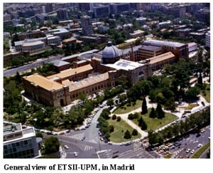
Seguridad Alimentaria ( Madrid )
Requerimientos: Titulación.
Módulos: http://www.masterenseguridadalimentaria.com/sobre-el-master/
Aplicación: 17 de Marzo- 30 Junio
Web: http://www.masterenseguridadalimentaria.com/

Slide 27
MBA Internacional en dirección de empresas agroalimentarias
Lugar: Online
Universidad: Bureau Veritas Formación
Duración: 1 año
Características: 60 ETCs . Prácticas y Proyectos .
Precio: 3600 euros
Requerimientos: no tiene
Módulos: http://www.bureauveritasformacion.com/master-mba-internacional-en-direccion-de-empresas-agroalimentarias-1175.aspx
Aplicación: on-line
Web: http://www.bureauveritasformacion.com/fichas/pdf/Master_mba_int_direccion_empresas_agroalimentarias.pdf

Slide 28
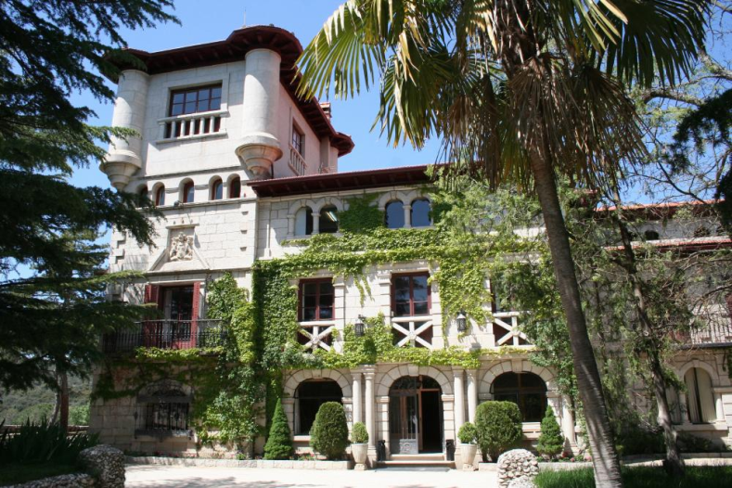
Máster en gestión de empresas alimentarias( Madrid )
Lugar: Madrid
Duración: 1 año. Clases Viernes y sábados.
Comienzo: Octubre a Septiembre
Precio: 9800 euros ( Fraccionado)
Características : 60 ETCS. Importantes Colaboradores. Red Profesional.
http://www.nebrija.com/escuela-negocios/mba-master/master-centros-asociados/master-gestion-agroalimentaria/pdf-master-gestion-empresas-agroalimentarias/
Admisión: Titulación y CV. Prueba de capacidad.
Becas: http://www.nebrija.com/escuela-negocios/admisiones/becas/becas.php
Web: http://www.nebrija.com/escuela-negocios/mba-master/master-centros-asociados/master-gestion-agroalimentaria/master-gestion-empresas-agroalimentarias-programa.php

Slide 29
Fin. Buena suerte desde atecta-aragón

